Slide 1
Adult Bible Study Guide
Oct • Nov • Dec 2015
powerpoint presentation designed by claro ruiz vicente
http://clarovicente.weebly.com

Slide 2
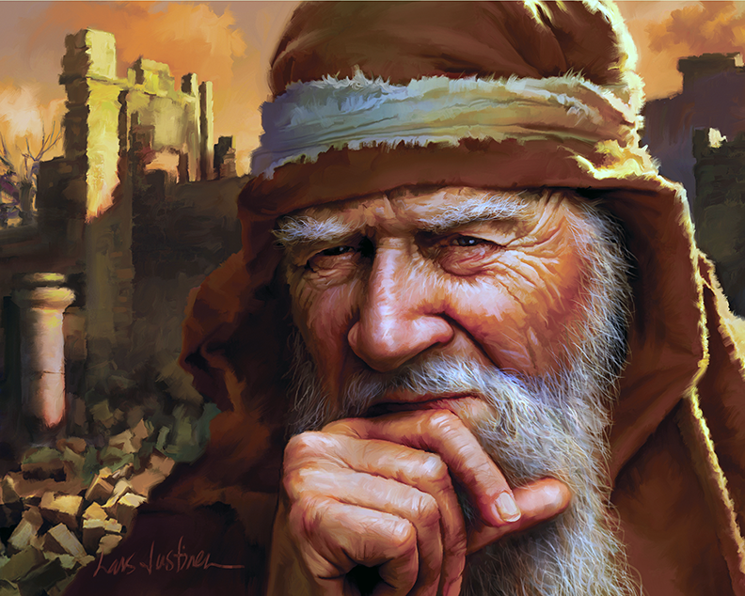
Jeremiah
Bimre Tokics, Principal Contributor
Notes:
Jeremias

Slide 3
Jeremiah
Our Goal
To read the book of Jeremiah, is to take a journey, a spiritual journey that goes back and forth from the lowest depths of human depravity to the heights and grandeur and majesty of the Lord—
the Lord who, from those heights, cries out to all of us: Mi-yittan that such a heart would be in you!
Notes:
Ang Ating Mithiin. Ang pagbasa ng aklat ng Jeremias ay paghayo sa isang paglalakbay, isang espirituwal na paglalakbay na pabalik-balik mula sa pinakamababang kasamaan ng tao tungo sa tayog at kariktan at kamaharlikaan ng Panginoon—¶ ang Panginoon na, mula sa mga kataasang ‘yon ay humihiyaw sa ating lahat: Mi-yittan na ang ganitong puso ay mapasa inyo!

Slide 4
Jeremiah
Contents
1 The Prophetic Calling of Jeremiah
2 The Crisis Within and Without
3 The Last Five Kings of Judah 4 Rebuke and Retribution
5 More Woes for the Prophet 6 Symbolic Acts
7 The Crisis Continues
8 Josiah’s Reform 9 Jeremiah’s Yoke
10 The Destruction of Jerusalem
11 The Covenant
12 Back to Egypt
13 Lessons From Jeremiah
Notes:
Ika-11 liksyon

Slide 5
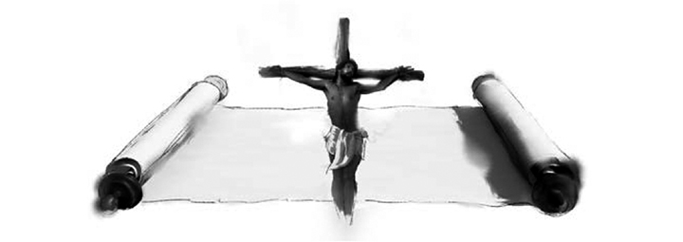
Jeremiah
Lesson 11, December 12
The Covenant
Notes:
Ang Tipan

Slide 6
The Covenant
Key Text
Jeremiah 31:31 NIV
“ ‘The days are coming ,’ declares
the Lord, ‘when I will make a new covenant with the people of Israel and with the people of Judah.’ ”
Notes:
Susing Talata. “ ‘Narito, ang mga araw ay dumarating,’ sabi ng Panginoon, ‘na ako’y gagawa ng panibagong tipan sa sambahayan ng Israel at sa sambahayan ng Juda’ ” (Jeremias 31:31).

Slide 7
The Covenant
Quick Look
1. The Covenant with Humanity (Genesis 9:8-13)
2. The Covenant at Sinai (Exodus 24:3)
3. The New Covenant (Jeremiah 31:31-33)
Notes:
1. Ang Tipan sa Sangkatauhan (Genesis 9:8-13)
2. Ang Tipan sa Sinai (Exodo 24:3)
3. Ang Bagong Tipan (Jeremias 31:31-33)

Slide 8
The Covenant
Initial Words
Although the Bible speaks of “covenants” in the plural (Rom. 9:4, Gal. 4:24), there is only one basic covenant, the covenant of grace, in which God bestows salvation upon fallen beings who claim it by faith.
“Covenants” arises from the ways God has restated the covenant promise in order to meet the needs of His people.
Notes:
Panimulang Salita. Bagaman nagsasalita ang Biblia ng “mga tipan” sa maramihan (Roma 9:4, Galacia 4:24) ay meron lang isang saligang tipan, ang tipan ng biyaya, kung saan iginagawad ng Diyos ang kaligtasan sa mga nagkasalang nilalang na inaangkin ito sa pamamagitan ng pananampalataya. ¶ Ang “mga tipan” ay bumabangon mula sa mga paraang sinabing muli ang tipan ng pangako upang masapatan ang pangangailangan ng Kanyang bayan.

Slide 9
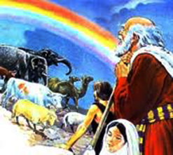
The Covenant
1. The Covenant With Humanity
Genesis 9:8-13 NKJV
“Then God spoke to Noah...‘I will establish My covenant with you and with your descendants after you, and with every living creature....
Never again shall there be a flood to destroy the earth. ... I set My rainbow..., and it shall be...the sign of the covenant between Me and the earth....’ ”
Notes:
1. Ang Tipan sa Sangkatauhan. “At nagsalita ang Diyos kay Noe...’Narito, aking itinatatag ang tipan sa inyo, at sa inyong mga anak na susunod sa inyo; at sa bawat nilikhang may buhay.... ¶ Hindi na magkakaroon pa ng bahang magwawasak ng lupa. ... Inilagay ko ang aking bahaghari......, at ito ay magiging tanda ng tipan ko at ng lupa” (Genesis 9:8-13).

Slide 10
1. The Covenant With Humanity
The Noahic Covenant
The covenant God expressed to
Noah was the most universal among
the biblical covenants; it was with
all humanity, and it included the
animals and nature too (Gen. 9:12).
Also, this was a one-sided arrange- ment: the Lord didn’t impose any requirements upon those with whom He was establishing the covenant.
Notes:
Ang Tipan Kay Noe. Ang tipan ng Diyos na ipinahayag kay Noe ay ang pinakapandaigdig sa mga biblikal na tipan; ito’y sa sangkatauhan, at isinama rin ang mga hayop at kalikasan (Genesis 9:12).¶ Saka, ito’y isang hindi parehas na kasunduan: hindi iginiit ng Panginoon ang anumang kahilingan doon sa mga itinatatag Niya ang tipan.

Slide 11
1. The Covenant With Humanity
The Noahic Covenant
God then sealed His covenant with
a visible sign, that of a rainbow,
which symbolizes the covenant
promise that the earth will never
be destroyed by a flood again.
We can look up at it and draw
hope that it’s a message from God,
a message of His love toward our wretched planet.
Notes:
At pagkatapos ay tinatakan ng Diyos ang Kanyang tipan ng isang nakikitang tanda, ng isang bahaghari, na kinakatawanan ang pangakong tipan na ang lupa ay hinding-hindi na wawasaking muli ng isang baha. ¶ Puwede nating tingalain ito at kumuha ng pag-asa na ito’y isang mensahe mula sa Diyos, isang mensahe ng pag-ibig tungo sa ating kaawa-awang planeta.

Slide 12
1. The Covenant With All Humanity
The Abrahamic Covenant (Gen 12:1, 2)
“Now the Lord had said to Abram:
‘Get out of your country.
From your family
And from your father’s house.
To a land that I will show you.
I will make you a great nation;
I will bless you
And make your name great;
And you shall be a blessing.’ ”
Notes:
Ang Tipan Kay Abraham (Genesis 12:1, 2). “Sinabi ng Panginoon kay Abram, ‘Umalis ka sa iyong lupain, sa iyong mga kamag-anak, sa bahay ng iyong ama, at pumunta ka sa lupaing ituturo ko sa iyo. Gagawin kitang isang malaking bansa, ikaw ay aking pagpapalain, gagawin kong dakila ang iyong pangalan, at ikaw ay magiging isang pagpapala.’ ”

Slide 13
1. The Covenant With Humanity
The Abrahamic Covenant (Gen. 12:1, 2
The Abrahamic covenant is fundamental to salvation history.
Through Abraham’s seed—referring
in particular to Jesus (see Gal. 3:16), God would bless the entire world.
All who would be a part of Abraham’s seed, which happens by faith in Christ (Gal. 3:29), would find that Abraham’s God would be their God as well.
Notes:
Ang tipan kay Abraham ay pundamental sa kasaysayan ng kaligtasan. ¶ Sa pamamagitan ng binhi ni Abraham—tumutukoy na may katiyakan kay Jesus (tingnan ang Galacia 3:16) ay pagpapalain ng Diyos ang buong mundo. ¶ Lahat ng magiging bahagi ng binhi ni Abraham, na nangyayari sa pamamagitan ng pananampalataya kay Cristo (Galacia 3:29), ay masusumpungang ang Diyos ni Abraham ay magiging kanilang Diyos din naman.

Slide 14
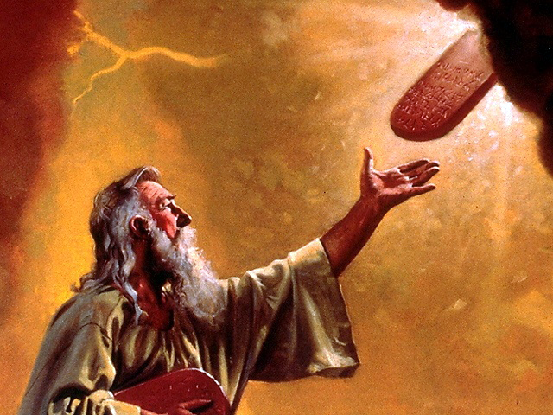
The Covenant
2. The Covenant at Sinai
Exodus 24:3 NKJV
“So Moses came and told the
people all the words of the Lord
and all the judgments.
And all the people answered with
one voice and said, ‘All the words
which the Lord has said we will do.’ ”
Notes:
2. Ang Tipan sa Sinai. “Dumating si Moises at sinabi sa bayan ang lahat ng mga salita ng Panginoon at lahat ng mga tuntunin: ¶ at ang buong bayan ay sumagot na may isang tinig, at nagsabi, ‘Lahat ng mga salita na sinabi ng Panginoon ay aming gagawin’ ” (Exodo 24:3).

Slide 15
2. The Covenant at Sinai
The Claim of Obedience
As sacred history has shown and
as our own experience often proves, it’s one thing to make the claim to
be obedient;
it’s quite another to reach out in faith and surrender in order to harness the divine power that gives us the grace to do what we say we will.
Notes:
Ang Pagsasabi ng Pagsunod. Gaya ng ipinakita ng banal na kasaysayan at gaya ng madalas na pinapatunayan ng sarili nating karanasan, isang bagay ang sabihing ako’y masunurin; ¶ talagang iba pa rin ang magsikap dahil sa pananampalataya at sumuko upang magamit ang maka-Diyos na kapangyarihan na nagbibigay sa atin ng biyaya para gawin ang sinasabi nating gagawin.

Slide 16
2. The Covenant at Sinai
The Claim of Obedience
Only by faith and by grasping the promises that come by faith can we be obedient, an obedience that is expressed by loyalty to God’s law.
The common misperception about
the law and the covenants, which usually arises from reading Paul,
Notes:
Sa pamamagitan lang ng pananampalataya at mahigpit na paghawak sa mga pangako na dumarating sa pamamagitan ng pananampalataya na tayo’y magiging masunurin, isang pagsunod na ipinapahayag sa pamamagitan ng katapatan sa kautusan ng Diyos. ¶ Ang karaniwang maling palagay tungkol sa kautusan at mga tipan, na kadalasang bumabangon mula sa pagbasa kay Pablo,

Slide 17
2. The Covenant at Sinai
The Claim of Obedience
stems from a failure to take into account the context in which Paul
was writing, that of dealing with
his Judaizing opponents.
They wanted to make the law and obedience to it central to the faith;
Paul, in contrast, wanted to make Christ and His righteousness the central component.
Notes:
ay nagmumula sa isang kabiguang isaalang-alang ang konteksto kung saan sumusulat si Pablo, yung pakitunguhan ang kanyang mga katunggaling ipinipilit ang pagsunod sa Judaismo. ¶ Gusto nilang gawin ang kautusan at pagsunod dito na maging sentro sa pananampalataya; ¶ kataliwas, gusto ni Pablo na gawin si Cristo at Kanyang katuwiran ang sentrong bahagi.

Slide 18
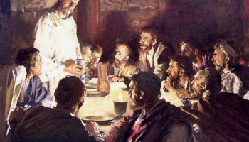
The Covenant
3. The New Covenant
Jeremiah 31:31-33 NKJV
“ ‘Behold,...says the Lord,...I will
make a new covenant with the house
of Israel and with the house of Judah
—not according to the covenant that
I made with their fathers....
I will put my law in their minds,...write
it on their hearts; and I will be their God, and they shall be My people.’ ”
Notes:
3. Ang Bagong Tipan. “ ‘Narito,...sabi ng Panginoon,...ako’y gagawa ng panibagong tipan sa sambahayan ng Israel at sa sambahayan ng Juda, hindi katulad ng tipan na ginawa ko sa kanilang mga ninuno.... ¶ Ilalagay ko ang aking kautusan sa kanilang kalooban,...isusulat iyon sa kanilang mga puso; at ako’y magiging kanilang Diyos at sila’y magiging aking bayan’ ” (Jeremias 31:31-33).

Slide 19
3. The New Covenant
Part One
Jeremiah uttered these words amid the greatest crisis the people had yet faced: the coming Babylonian invasion.
The first promise of the “new covenant” found in the Bible is in
the context of Israel’s eventual return from Babylonian exile and the blessing that God would grant to them upon that return.
Notes:
Unang Bahagi. Binigkas ni Jeremias ang mga salitang ito sa gitna ng pinakamalaking krisis na hinarap pa ng taong-bayan: ang dumarating na pagsalakay ng Babilonia. ¶ Ang unang pangako ng “bagong tipan” na nasumpungan sa Biblia ay sa konteksto ng pagbabalik sa dakong huli ng Israel mula sa pagkakatapon sa Babilonia at ang pagpapalang ipagkakaloob ng Diyos sa kanila sa pagbabalik na ‘yon.

Slide 20
3. The New Covenant
Part One
Like the Sinai covenant, the new covenant would be relational, and
it would include the same law, the
Ten Commandments,
but now written not just on tablets
of stone but in their minds and on their hearts, where it should have been all along.
Notes:
Gaya ng tipan sa Sinai, ang bagong tipan ay magiging relasyonal, at isasama nito ang katulad na kautusan, ang Sampung Utos, ¶ subalit ngayon ay nakasulat hindi lang sa mga tapyas ng bato kundi sa kanilang isipan at puso, kung saan dapat dati nang naroron.

Slide 21
3. The New Covenant
Part Two
The new covenant contains a
double application: first, it refers
to Israel’s return to God and His
bringing them home;
second, it refers to the work
of Jesus the Messiah, whose death ratified the covenant and would change the relationship between humans and God.
Notes:
Ikalawang Bahagi. Naglalaman ang bagong tipan ng dobleng aplikasyon: una, tumutukoy ito sa pagbalik ng Israel sa Diyos at Kanyang pag-uuwi sa kanila; ¶ ikalawa, tumutukoy ito sa gawain ni Jesus ang Mesiyas, na ang kamatayan Niya’y pinagtibay ang tipan at babaguhin ang relasyon sa pagitan ng tao at Diyos.

Slide 22
3. The New Covenant
Part Two
It’s in the New Covenant that we
get the fullest expression of the
plan of salvation.
The broken body of Christ and His shed blood were revealed in the
Old Testament in the sacrifice of the Passover Lamb. The juice of the vine represents the blood of Jesus shed
on the cross.
Notes:
Sa Bagong Tipan makukuha natin ang pinakaganap na pagpapahayag ng panukala ng kaligtasan. ¶ Ang pinagputul-putol na katawan ni Cristo at Kanyang nabuhos na dugo ay naihayag sa Lumang Tipan sa paghahandog ng Kordero ng Paskuwa. Ang katas ng ubas ay kumakatawan sa dugo ni Jesus na nabuhos sa krus.

Slide 23
3. The New Covenant
Part Two
The bread and the juice provide
the shortest summary of that
salvation history.
The Communion service points also
to His return, without which His
death would be all but meaningless. Christ’s first coming is inseparably
tied to His second. The first finds its ultimate fulfillment only in the second.
Notes:
Ang tinapay at katas ay nagbibigay ng pinakamaiksing buod ng kasaysayan ng kaligtasan. ¶ Ang Banal na Hapunan ay nagtuturo rin sa Kanyang pagbabalik, na kung wala ito’y walang kabuluhan ang Kanyang kamatayan. Ang unang pagdating ni Cristo ay di-maihihiwalay na nakatali sa Kanyang ikalawa. Ang una’y masusumpungan ang wakas nitong katuparan sa ikalawa lang.

Slide 24
The Covenant
Final Words
Science might one day be able
to explain everything about how rainbows are made but it can
never explain why they are made.
We, though, know why. He did it to remind us of His covenant promise that never again would He destroy the earth by water.
Notes:
Huling Pananalita. Maaaring dumating ang araw na maipapaliwanag ng siyensya ang lahat tungkol sa paano nangyayari ang bahaghari ngunit hinding-hindi nito maipapaliwanag kung bakit ginawa ang mga ito. ¶ Tayo, gayunman, ay alam kung bakit. Ginawa Niya ito para ipaalaala sa atin ang Kanyang pangakong tipan na hinding-hindi na muli Niya wawasakin ang lupa sa pamamagitan ng tubig.

Slide 25
The Covenant
Presentation Record
1. City SSL 12 Dec 15

